Slide 1



Мұғалім портфолиосы

Slide 2


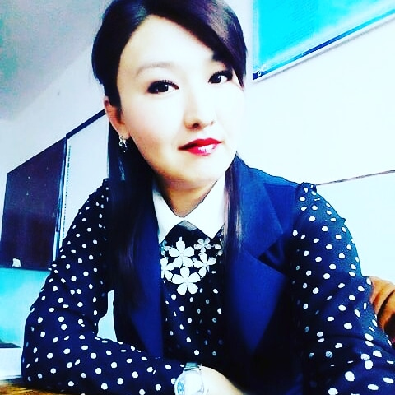

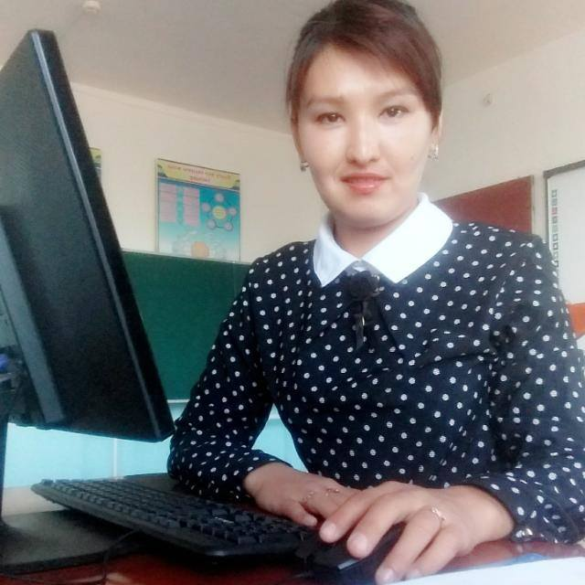
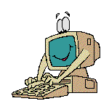


Ұстаз-зор тұлға, ол күннің құдіретті сәулесі сияқты
Төрегелдиева Әлия
Информатика пәнінің мұғалімі

Slide 3



Аты-жөні: Төрегелдиева Әлия Мүсірепқызы
Туған жылы: 28.01.1995 ж
Мамандығы: информатика пән мұғалімі
Жұмыс өтілі: 3 жыл
Жұмыс орны:Ш.Уәлиханов атындағы жалпы орта мектебі.
Ұстанымы: «Әрбір бала бір жұлдыз.Сол жұлдызды
жарқыратып жаға білу- ұлылық»

Slide 4
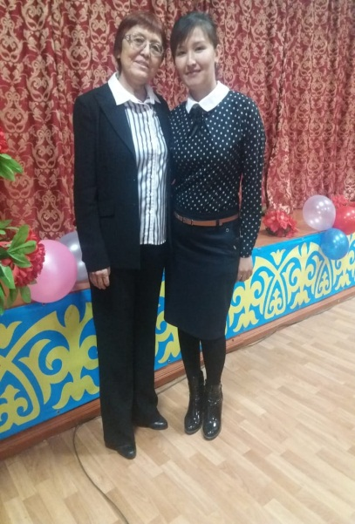
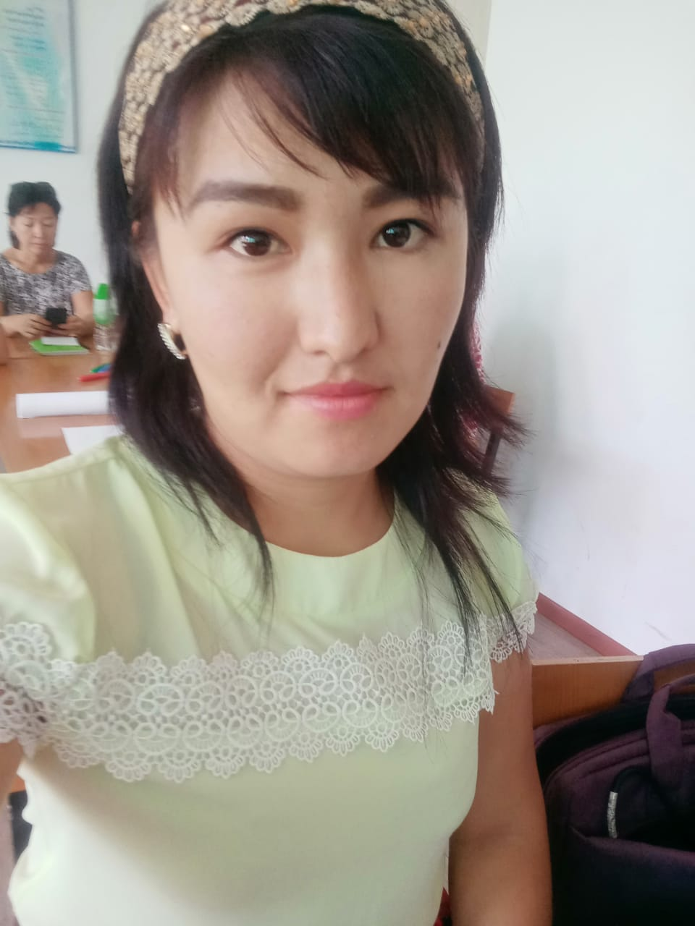
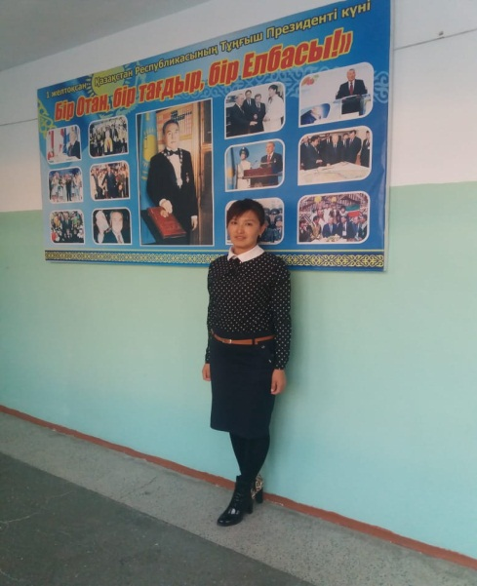
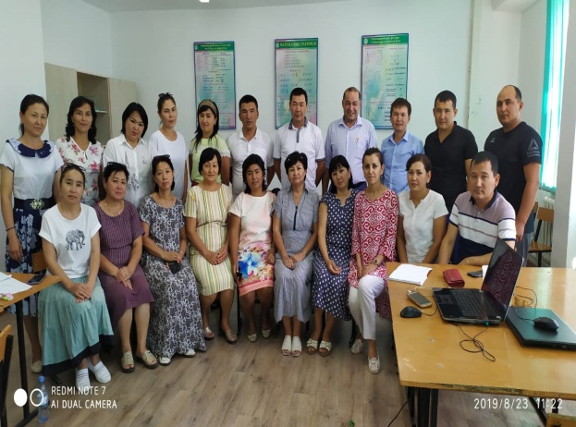
Мұғалімнің таныстыру парағы
«Ш.Уәлиханов атындағы жалпы орта мектеп» коммуналдық мемлекеттік мекемесінің информатика пәнінің мұғалімі: Ә.Төрегелдиева.
Сусындатар сөзімен дүйім жұртын
Жыр кестелеп өлеңмен дүркін дүркін
Оқырманға рухани байлық сыйлар
Бір жұлдыз боп жанамын мен де бір күн!

Slide 5
Жалпы мәліметтер
 | Аты-жөні, тегі (толық) | Төрегелдиева Әлия Мүсірепқызы
 | Туған күні, айы, жылы | 28.01.1995ж
Байланыс
 | Мекен-жайы | Маяқұм ауылы
 | Телефоны: жұмыс, үй, ұялы | 8-776-300-91-95
 | Электрондық пошта (жұмыс орнындағы, жеке поштасы) | аliya.turegeldieva.95@mail.ru
 | Интернеттегі жеке сайты | жоқ
 | Интернеттегі мектеп сайты | жоқ
Білімі, біліктілігі
 | Базалық білімі (оқу ұйымының толық атауы), факультет, дипломы бойынша мамандығы, оқу ұйымын аяқтаған жыл | Қ.А.Ясауи атындығы ХҚТУ-нің «Түркістан Ахмет Ясауи» кәсіби колледжі. Мамандығым: Есептеу техникасы және бағдарламаламен қамтамасыздандыру-2015 жыл.
 | Біліктілік арттыру курстары (база, курстардың атауы, сағат саны) | «Назарбаев Зияткерлік мектептері» ДББҰ Педагогикалық шеберлік орталығы әзірлеген бағдарлама аясында ҚР жалпы білім беретін мектеп мұғалімдеріне арналған 40 академиялық сағат көлеміндегі критериалды бағалау Жазғы мектепке қатысты 19.08-23.08.2019 ж аралығындағы курсы.

Slide 6
 | Магистратура (оқу ұйымы, бағыты) | ------
Жұмысы
 | Жұмыс орны (толық атауы, устав бойынша), қызметі | «Ш.Уәлиханов жалпы орта мектеп» коммуналдық мемлекеттік мекемесі
 | Жалпы жұмыс өтілі | 3 жыл
 | Педагогикалық жұмыс өтілі | 3 жыл
 | Пәні | Информатика
 | Апталық жүктеме
Ғылыми, әдістемелік жұмыс
 | Жеке әдістемелік тақырыбы
 | Ғылыми жұмыс | Информатика пәнін заманға сай жаңаша оқыту
 | Басылымдар, мақалалар | жоқ
 | Авторлық педагогикалық әзірлемелер | Информатика пәнінен 3 сыныпқа арналған тестілер жинағы.
20 | Конкурсқа қатысу туралы шешім қабылдадым, өйткені… | Өзімнің іс-тәжірбиеммен бөлісе отырып,жан-жақты дамыған дарынды тұлғаларды дайындауда өз үлесімді қосу.
21 | Күні Қатысушының қолы | «____» ______________ 201… ж. Әлия Төрегелдиева толық АЖ
22 | Дата Мекеме жетекшісінің қолы | «____» ______________ 201… ж. ________________ толық АЖ М.О.

Slide 7


Қызығушылықтарым
Басты қызығушылығым- жаңа заман талабына сай технологиялармен жұмыс істеу болып табылады.Жаңа бағдарламалар, қызықты аннимациялық жобалар мен АКТ пайда бола бастаса мен үшін оларды өз іс-тәжірбиемде қолданып қарау менің қызығушылықтарымның бірі.

Slide 8


Педагогикалық ұстаным:
Егер өмір алтын болса, зергері – мұғалім,
Егер өмір теңіз болса, гауһары – мұғалім.
Егер өмір жүзік болса, көзі – мұғалім,
Егер өмір ақын болса, сөзі – мұғалім.
Шухрат
Табысты ұстаз
Табысты шәкірт

Slide 9
СЕБЕП:
талап
сұраныс
бала
ата-ана
нұсқау
стандарт
Жаңашылдық,
бәсекелестік
бағдарлама
қоғам
қажеттілік
оқушы
мұғалім
мектеп

Slide 10
Мақсаты: Ұжымдық оқыту әдісінің тиімді
түрлерін игеру арқылы кәсіби шеберлікті дамыту
  Теориялық және практикалық білімді жетілдіру;
Тест тапсырмаларын
құрастыру;
Дидактикалық материалдар, қосымша
музыкалық шығармалар
жинақтау;
ҰОӘ бойынша позиция
лық құрылымы
жағынан күрделі музыка
лық шығармалармен
танысу, әдіс- тәсілдерді
қолдану;
АКТ қолдану;
Музыкалық теория карташалар, техника жетілдіруге арналған
тапсырмалар жинақтау;

Slide 11
Технологияның
басымдылығы ерекшеліктері
Баланың бойындағы қызығушылығын ескере отырып, шығармашылығын дамыту;
Өзіне-өзі деген
сенімділігі
артады;
Орындаушылық шеберлігі шыңдалып, ой еңбегі жетіледі;
Оқушы білімі анық
бағаланады;
Өзін жеке тұлға ретінде қалыптастыруға тәрбиелейді
Оқушының қабілет, икемділігін үздіксіз дамыту;
Өзін-өзі дамытатын өнерге құштар
тұлға қалыптастыру;
:

Slide 12

ЖҰМЫС БАҒЫТТАРЫ:
Сыныптан
тыс
жұмыстар
Өз білімін жетілдіру
Дарынды
балалармен
жұмыс
Шығармашылық-
пен айналысу
Ғылыми-
зерттеу
жұмыстары
БАҚ құралдарымен
үздіксіз байланыс

Slide 13
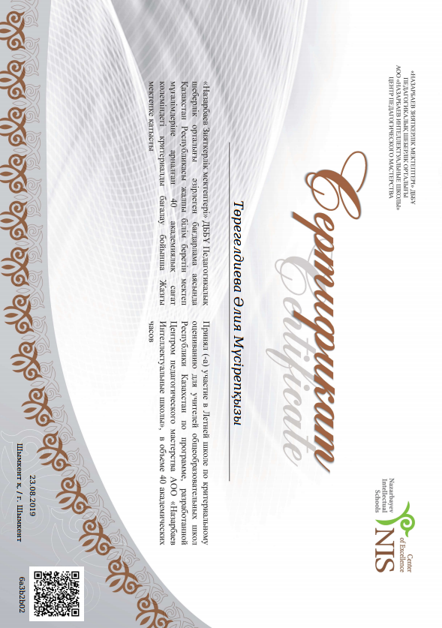
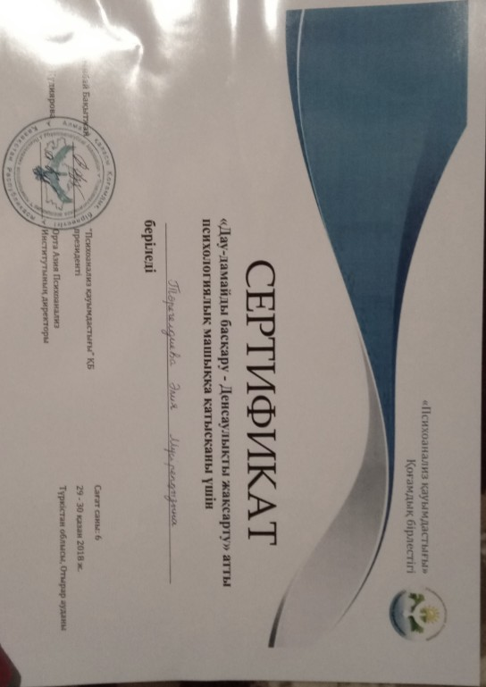
Кәсіптік біліктілігін көтеру

Slide 14
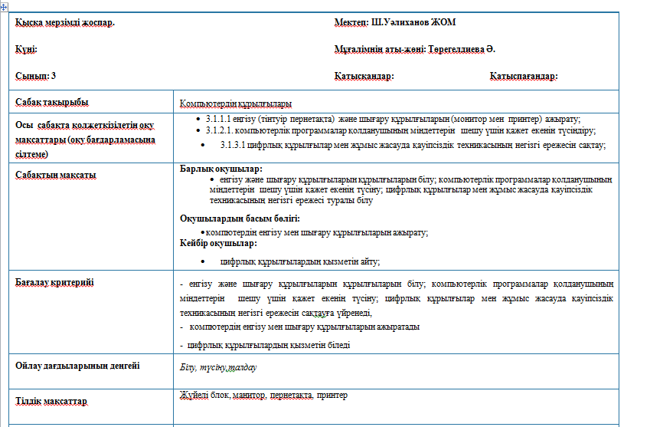
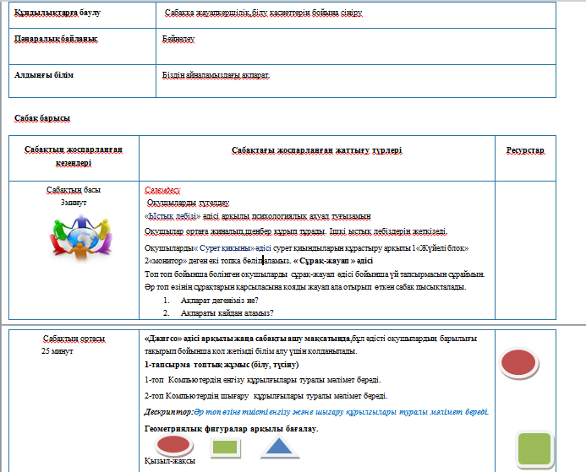


Slide 15
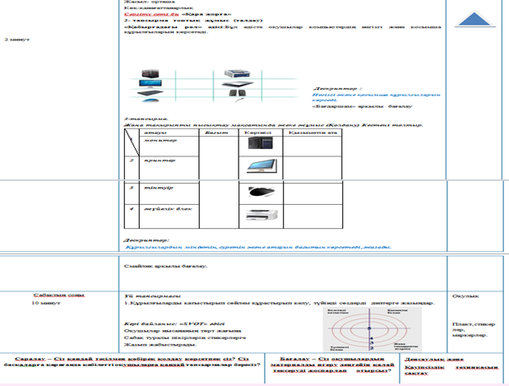

Slide 16
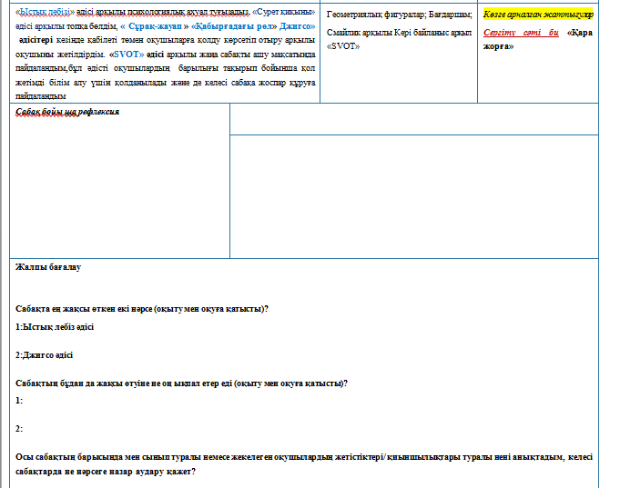

Slide 17


Slide 18

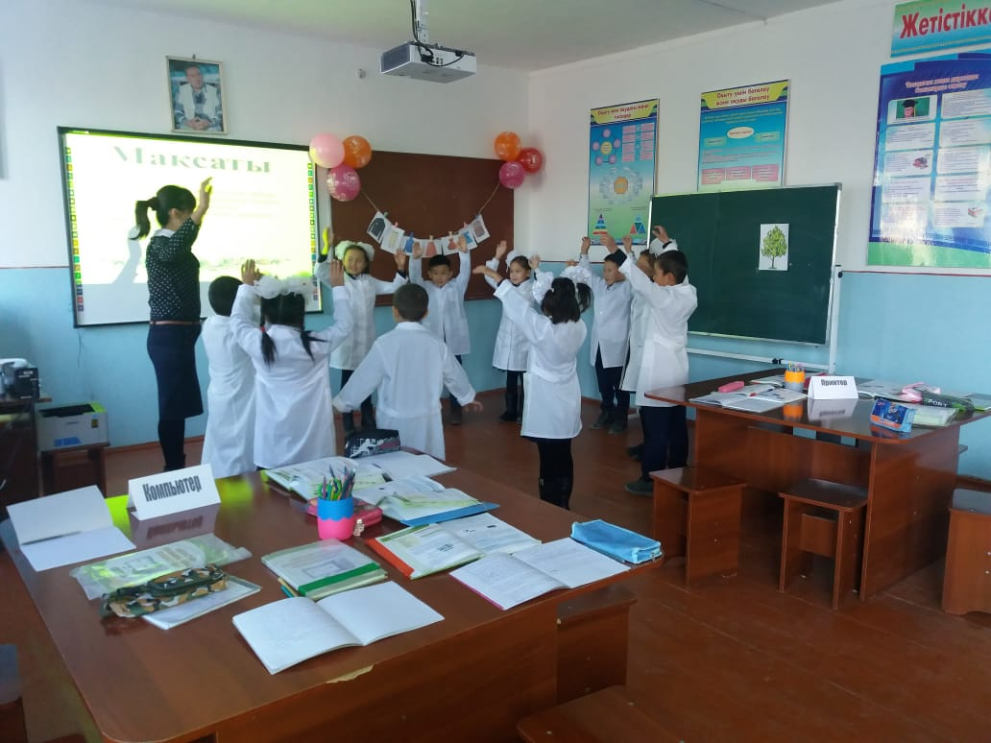
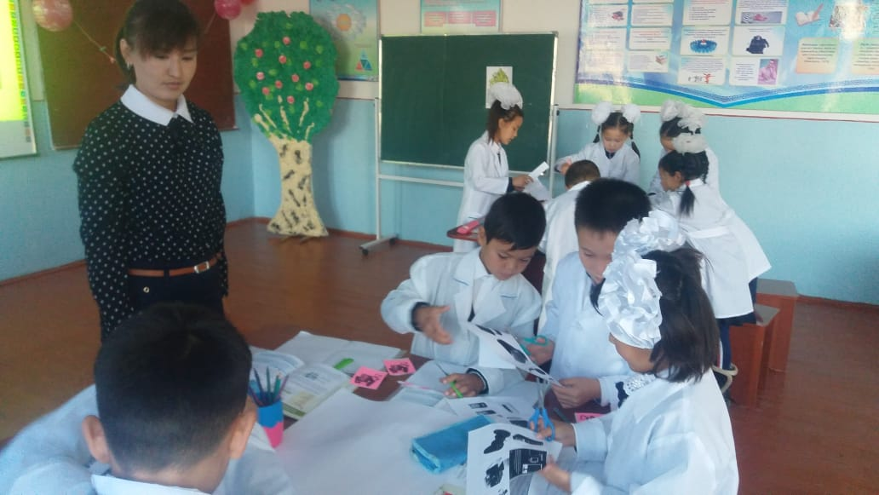
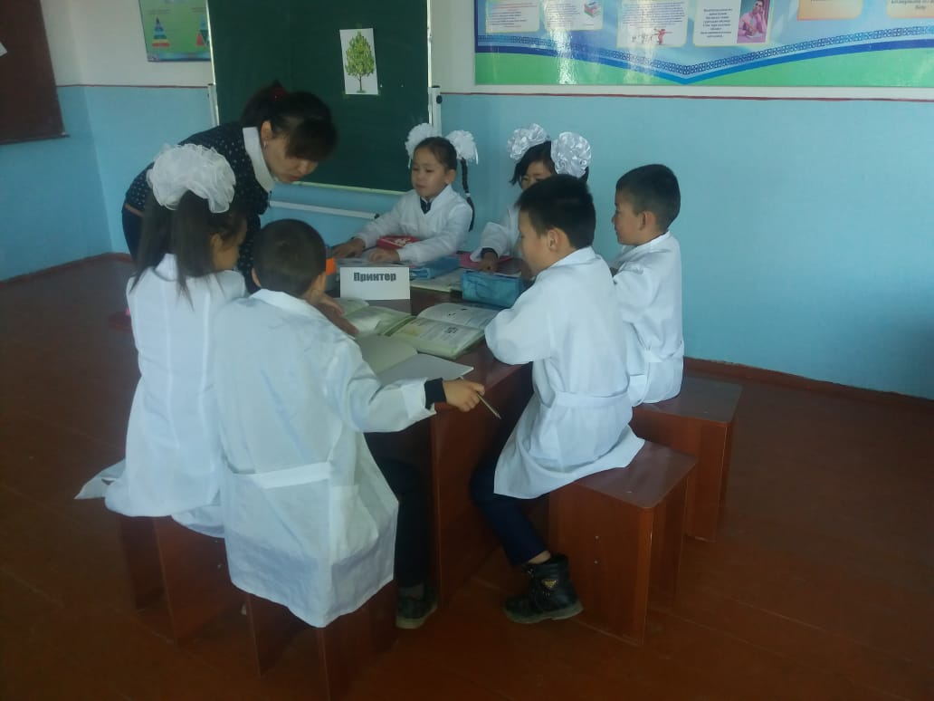
Ашық сабақтар

Slide 19
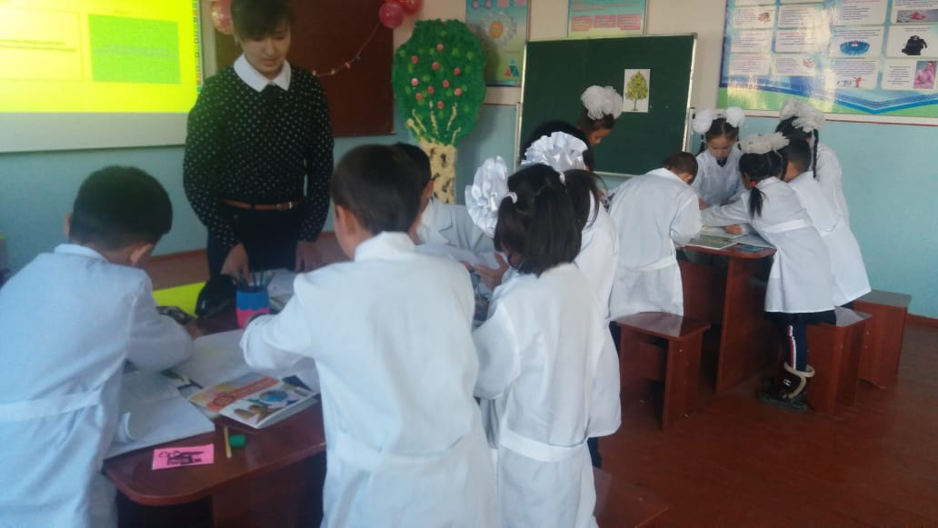
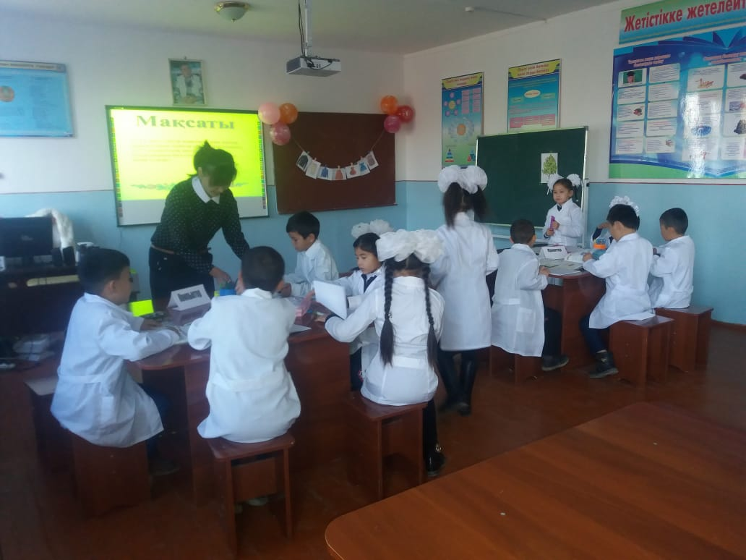
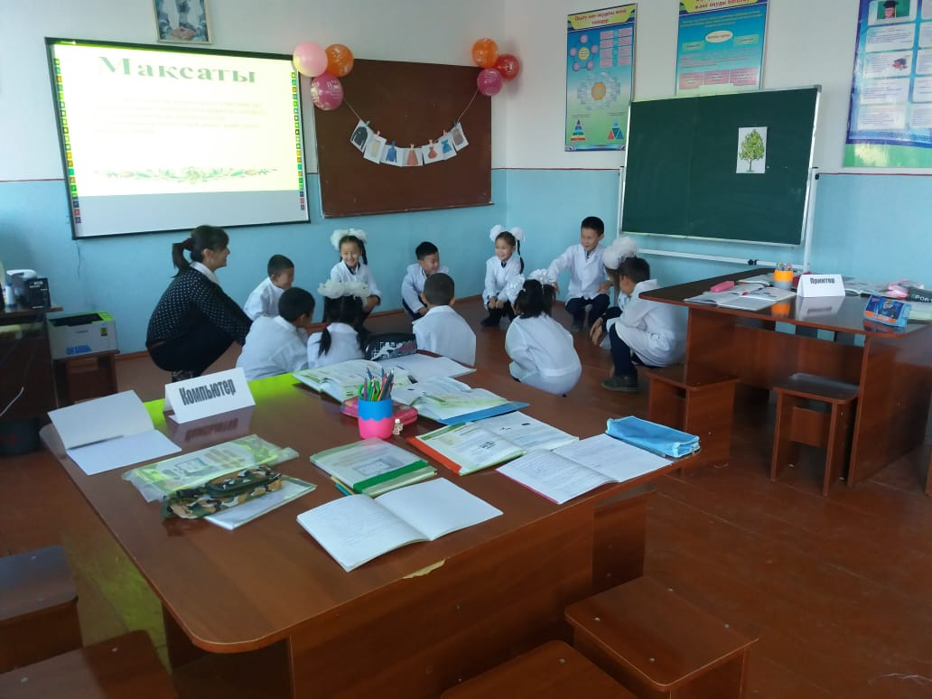
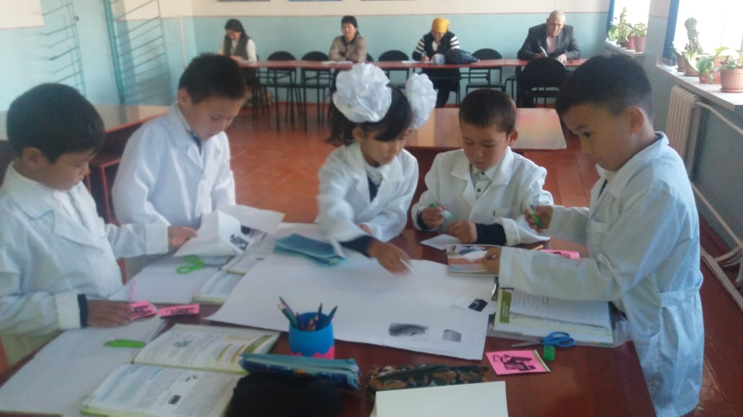
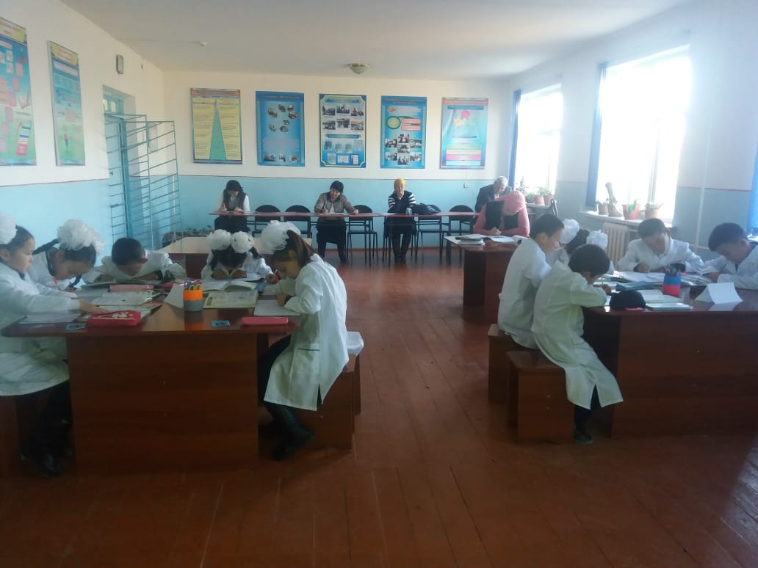
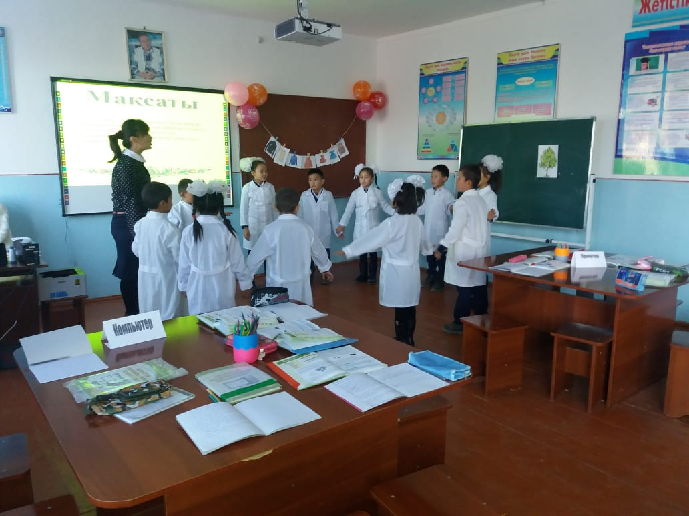

Slide 20
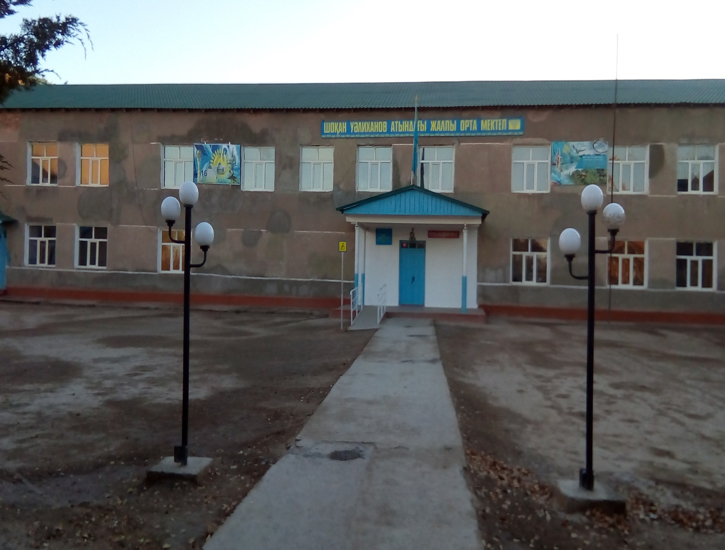
«Ш.Уәлиханов атындағы жалпы орта мектеп»
коммуналдық мемлекеттік мекемесі

Slide 21

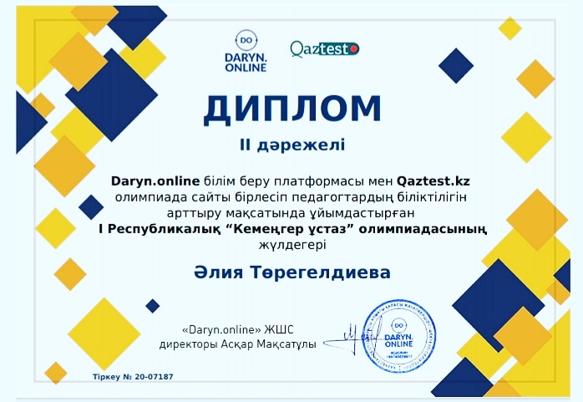
Диплом және алғыс хаттар

Slide 22
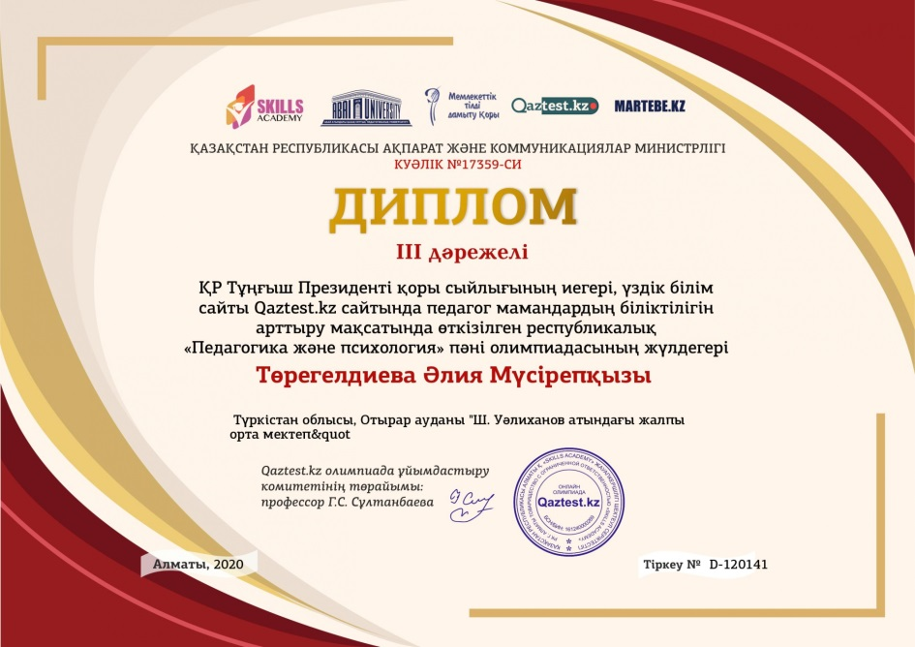
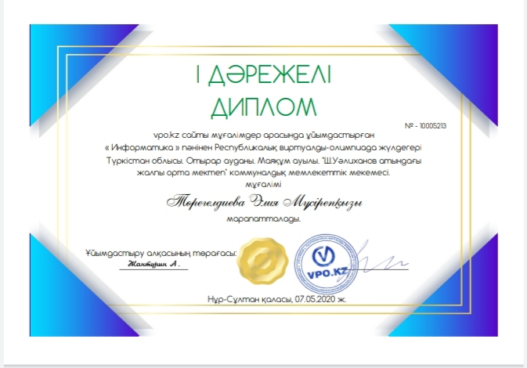

Slide 23


